Slide 1
CHƯƠNG 6:
TỔNG CUNG – TỔNG CẦU
Bộ môn Kinh tế học
Khoa Kinh tế

Slide 2
CHƯƠNG 6: TỔNG CUNG – TỔNG CẦU
1. Tổng cầu (AD)
2. Tổng cung (AS)
2.1. Thị trường lao động
2.2. Tổng cung (AS)
3. Cân bằng
kinh tế vĩ mô

Slide 3
1. TỔNG CẦU
1.1. Khái niệm:
Tổng cầu là tổng khối lượng hàng hóa dịch vụ mà các tác nhân trong nền kinh tế sẽ sử dụng trong một thời kỳ nhất định tương ứng với mức giá đã cho, khi các biến số khác không đổi.

Slide 4
1. TỔNG CẦU
1.2. Các yếu tố cấu thành tổng cầu:
Tiêu dùng (C)
Đầu tư (I)
Chi tiêu của chính phủ về hàng hóa dịch vụ (G)
Xuất khẩu ròng (NX)
AD = C + I + G + NX

Slide 5
1. TỔNG CẦU
1.3. Đường tổng cầu theo giá:
Là đường biểu thị mối quan hệ giữa tổng cầu và mức giá chung khi các biến số khác không đổi.
Tại sao đường tổng cầu lại dốc xuống?
Hiệu ứng lãi suất
Hiệu ứng của cải
Hiệu ứng tỷ giá
P
AD
Y

Slide 6
1. TỔNG CẦU
1.4. Các nhân tố làm dịch chuyển đường tổng cầu:
STT | Nhân tố | Sự biến động | Dịch chuyển AD
1 | Cung tiền tệ (MS) |  | 
2 | Chi tiêu của Chính phủ |  | 
3 | Thuế (T) |  | 
4 | Xuất khẩu ròng (NX) |  | 
5 | Tiêu dung (C) |  | 
6 | Đầu tư (I) |  | 
(Ảnh hưởng của những nhân tố giảm () sẽ tác động ngược lại)

Slide 7

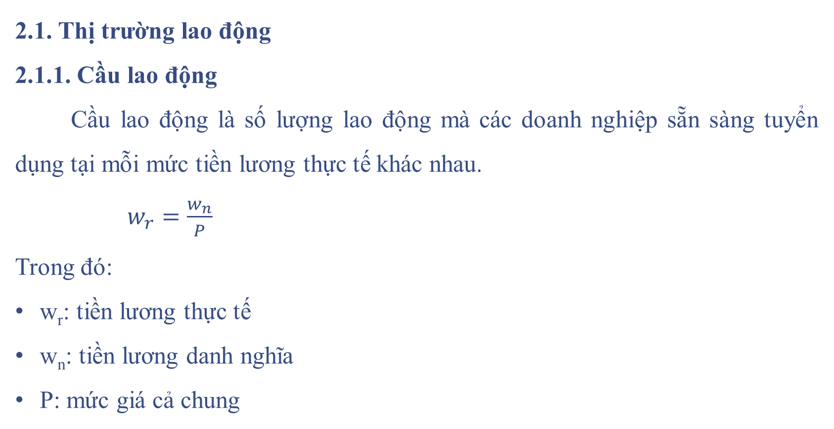


2. TỔNG CUNG
2.1. Thị trường lao động
2.1.1. Cầu lao động
Cầu lao động là số lượng lao động mà các doanh nghiệp sẵn sàng tuyển dụng tại mỗi mức tiền lương thực tế khác nhau.
$w_{r}=\frac{w_{n}}{P}$
Trong đó:
w_{r}: tiền lương thực tế
w_{n}: tiền lương danh nghĩa
P: mức giá cả chung
$$w_{r}$$
$$w_{r1}$$
$$w_{r2}$$
D_{L2}
D_{L1}
L₁
L₂
L

Slide 8


2. TỔNG CUNG
2.1. Thị trường lao động
2.1.2. Cung lao động
Cung lao động là số lượng lao động sẵn sàng cung ứng tại mỗi mức tiền lương thực tế.
$$w_{r}$$
S_{L1}
S_{L2}
$$w_{r2}$$
$$w_{r1}$$
L₁
L₂
L

Slide 9




2. TỔNG CUNG
2.1. Thị trường lao động
2.1.3. Cân bằng lao động
$$w_{r}$$
D_{L}
S_{L}
$$w_{r3}$$
Dư cung
$$w_{r1}$$
$$w_{r2}$$
Dư cầu
a, Thị trường lao động
Y
L₁
L
b, Hàm sản xuất
Y*
L*
L

Slide 10
2. TỔNG CUNG
2.2. Tổng cung
2.2.1. Khái niệm
Tổng cung là tổng khối lượng hàng hoá và dịch vụ mà nền kinh tế có thể sản xuất ra tương ứng với các mức giá khác nhau trong một thời kỳ nhất định khi các yếu tố khác không đổi

Slide 11
2. TỔNG CUNG
2.2. Tổng cung
2.2.2. Các yếu tố quyết định tổng cung
Sản lượng tiềm năng
Về mặt định lượng, GDP tiềm năng là mức sản lượng có thể sản xuất ra tại mức chuẩn thấp của tỷ lệ thất nghiệp
Nền móng của tổng cung là năng lực sản xuất của nền kinh tế hay sản lượng tiềm năng của nó

Slide 12
2. TỔNG CUNG
2.2. Tổng cung
2.2.2. Các yếu tố quyết định tổng cung
Chi phí đầu vào
Nếu CPSX ↑, Y* không đổi => AS↓ => AS dịch chuyển sang trái
Nếu CPSX↓ , Y* không đổi => AS↑=> AS dịch chuyển sang phải

Slide 13
2. TỔNG CUNG
2.2. Tổng cung
2.2.3. Các hình dáng của đường tổng cung
2.3.1. Đường tổng cung thẳng đứng
Hàm sản xuất:
Khi đường tổng cung thẳng đứng, sản lượng bằng nhau tại mọi mức giá, mức sản lượng Y* được tạo ra khi các nguồn lực của nền kinh tế được sử dụng hết.
Thay đổi của đường tổng cầu tác động tới giá cả, không ảnh hưởng tới sản lượng.

Slide 14
2. TỔNG CUNG
2.3. Các hình dáng của đường tổng cung
2.3.1. Đường tổng cung thẳng đứng
Y
Y
45⁰
F(L)
Y*
b. Hàm sản xuất
c. Đường 45⁰
L
Y₁=Y₂=Y₃
Y
W/P
P
SL
AS_{LS}
P₃
(W/P)*
P₂
P₁
d. Đường tổng cung
a, Thị trường lao động
DL
L*
L
Y*
Y

Slide 15
2. TỔNG CUNG
2.3. Các hình dáng của đường tổng cung
2.3.3. Đường tổng cung thực tế ngắn hạn
Y
Y
45⁰
F(L)
b. Hàm sản xuất
c. Đường 45⁰
L
Y
W₀/P
P
AS = F(P)
a. Hàm cầu lao động
W₀/P₁
W₀/P₂
P₃
d. Đường tổng cung
P₂
W₀/P₃
D_{L}
P₁
L₁
L₂
L₃
L
Y₁
Y₂
Y₃
Y

Slide 16
2. TỔNG CUNG
2.3. Các hình dáng của đường tổng cung
2.3.2. Đường tổng cung nằm ngang
Theo trường phái Keynes, đường tổng cung nằm ngang.
P
P₀
A
B
AS
AD
AD’
Y1
Y2
Y

Slide 17
2. TỔNG CUNG
2.3. Các hình dáng của đường tổng cung
2.3.3. Đường tổng cung thực tế ngắn hạn
Mô hình tiền lương cứng nhắc
Mô hình nhận thức sai lầm
Mô hình thông tin không hoàn hảo
Mô hình giá cả cứng nhắc
Phương trình đường tổng cung ngắn hạn:

Slide 18
2. TỔNG CUNG
2.4. Di chuyển và dịch chuyển đường tổng cung
STT | Nhân tố (trường hợp) | Dịch chuyển đường AS
1 | Y > Y* | 
2 | Y < Y* | 
3 | Lạm phát dự kiến tăng | 
4 | Tăng lương | 
5 | Cú sốc cung ứng tích cực | 
6 | Cú sốc cung ứng tiêu cực | 

Slide 19
3. CÂN BẰNG KINH TẾ VĨ MÔ
P
Điểm cắt của AD và AS ngắn hạn gọi là điểm cân bằng trong ngắn hạn (điểm E).
Điểm cắt của ba đường: AD và AS và AS_{LR} gọi là điểm cân bằng trong dài hạn (điểm E₁).
AS_{LR}
AS
P₁
E₁
E
P₀
AD’
AD
Y₀
Y*
Y

Slide 20
3. CÂN BẰNG KINH TẾ VĨ MÔ
Quá trình điều chỉnh từ ngắn hạn đến dài hạn:
Ngắn hạn: Lý thuyết ngắn hạn về nền kinh tế giả định giá cả cứng nhắc và vì thể, vốn và lao động có lúc không sử dụng hết.

Slide 21
3. CÂN BẰNG KINH TẾ VĨ MÔ
Quá trình điều chỉnh từ ngắn hạn đến dài hạn:
Dài hạn: Lý thuyết cơ bản dài hạn về nền kinh tế giả định giá cả linh hoạt, do đó vốn và lao động được sử dụng. Giả định này thích hợp trong khoảng thời gian dài. Trong khoảng thời gian đó, giá cả có thể điều chỉnh đủ mức để đạt mức cân bằng, còn vốn, lao động và công nghệ tương đối ổn định.

